Slide 1
Процвітай, українська мово,
Заохочуй красою нас:
Щобагатший твій слів запас,
Легше вибрати влучне слово.
Д. Білоус

Slide 2
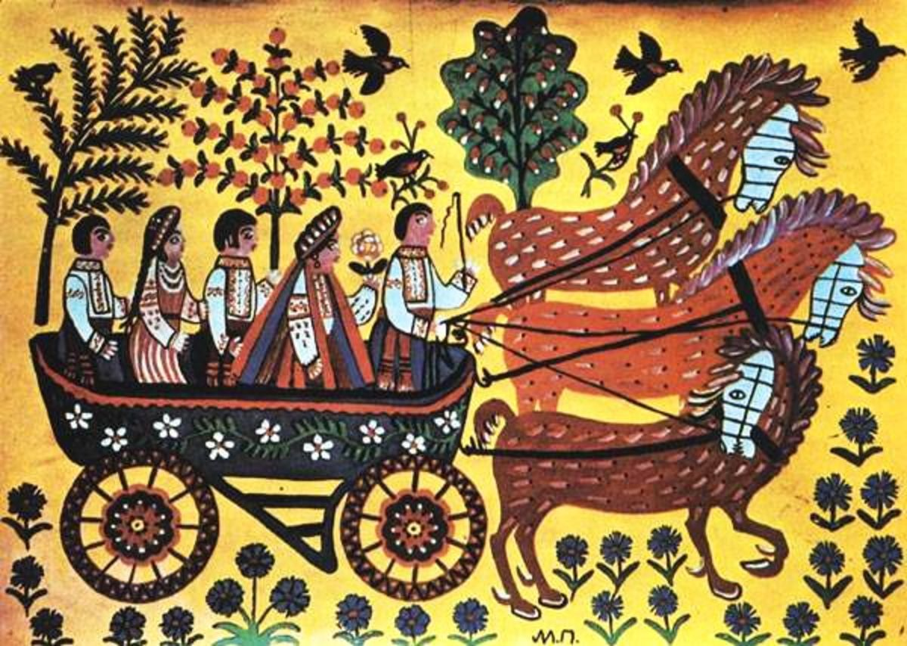
Синоніми, види їх, уживання. Синонімічний ряд

Slide 3
Синоніми — це слова тотожні або близькі за значенням, але різні за звучанням: аргумент, доказ, підстава, обґрунтування.

Slide 4
Синоніми переважно належать до однієї частини мови і відрізняються відтінками значень або стилістичними забарвленням, чи обома ознаками одночасно.
Наприклад, дієслова із загальним значенням говорити розрізняються і відтінками значень, і емоційним забарвленням: базікати — говорити про щось не варте уваги, шептати — говорити тихо, варнякати — говорити дурниці, воркотати — ніжно і стиха розмовляти, бурчати — говорити нерозбірливо, з незадоволенням тощо.

Slide 5
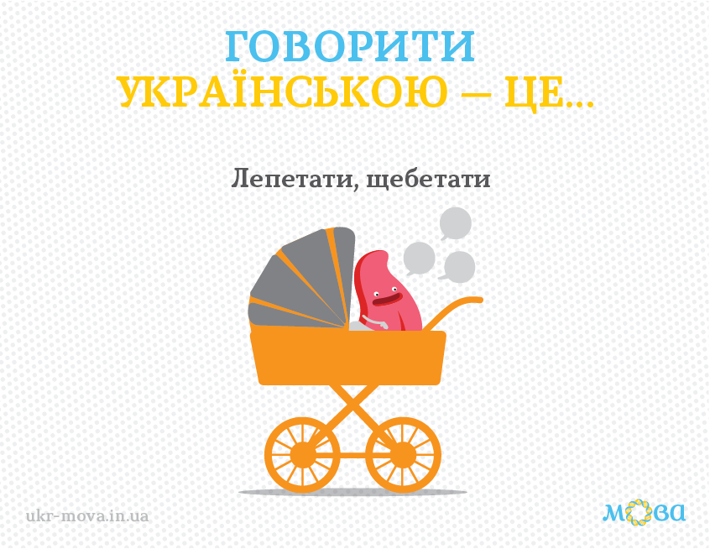

Slide 6
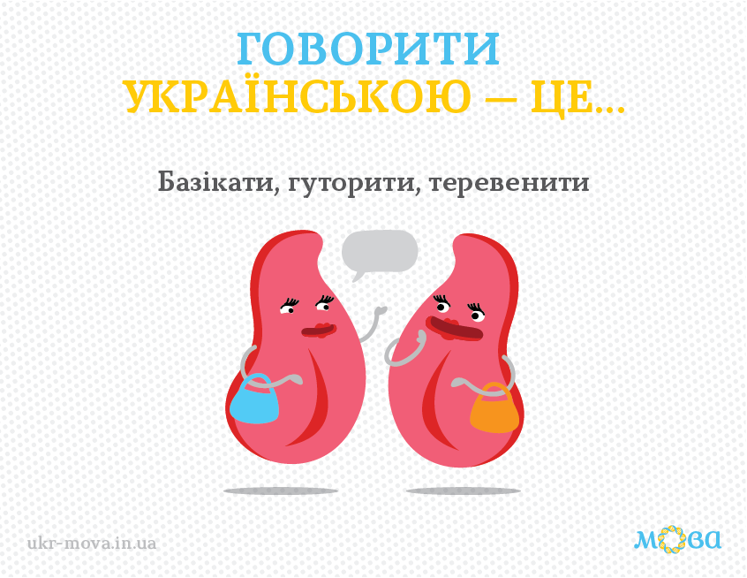

Slide 7
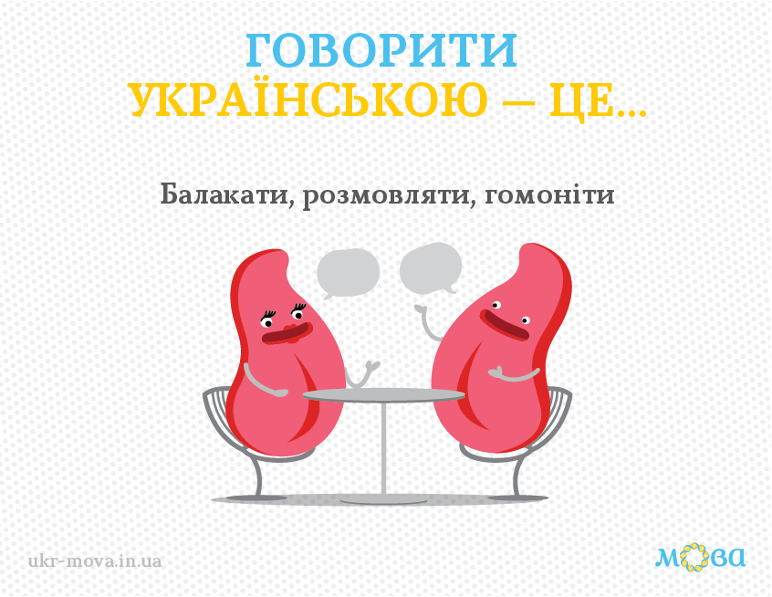

Slide 8
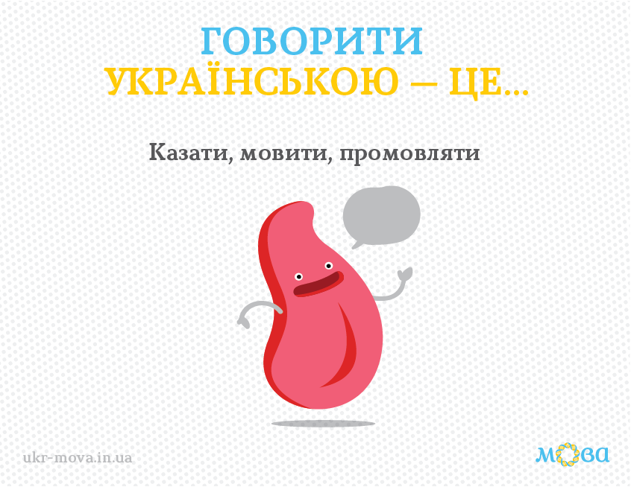

Slide 9
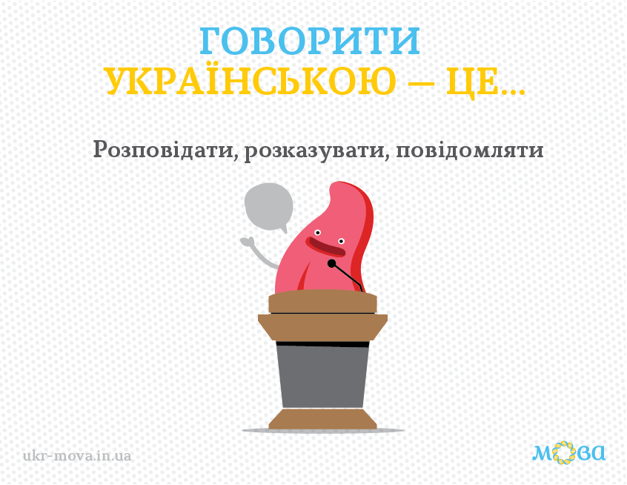

Slide 10
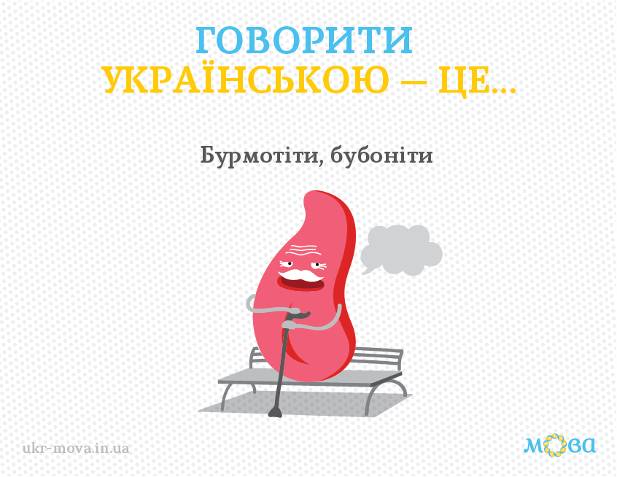

Slide 11
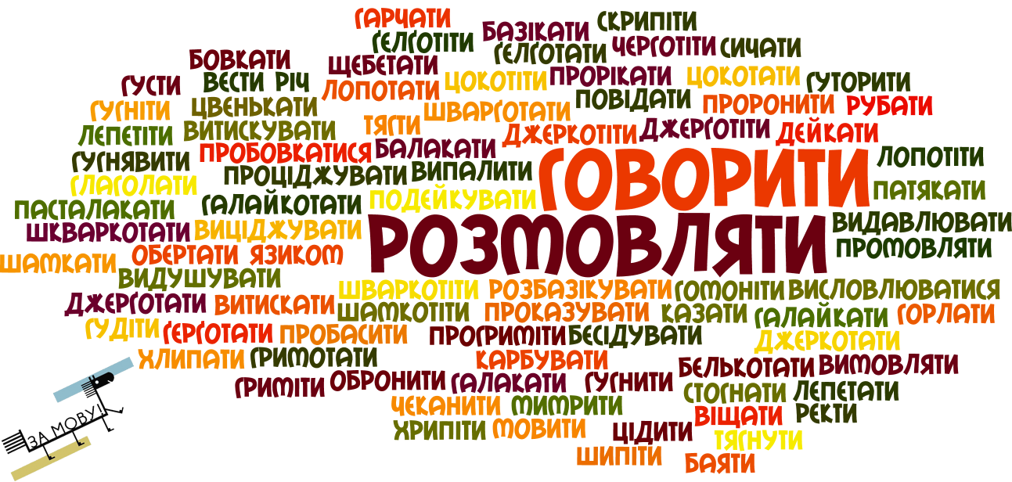

Slide 12
У живій криниці української мови наявне бездонне число синонімів до слова «мовити», «говорити» з більшим або меншим градусом «емоційної», «характерної» чи «сленгової» лексики. За посиланням нижче ми можемо прочитати аж 108 синонімів до цього дієслова! https://www.ar25.org/article/108-synonimiv-diyeslova-govoryty-vstup-do-giperboriyskogo-sensara.html

Slide 13
Синоніми групуються в синонімічні ряди або синонімічні гнізда: сильний – всесильний, дужий, міцний, потужний, могутній, могучий, здоровий, двожильний, стожильний, повносилий.
Найчастіше це слова однієї частини мови.

Slide 14
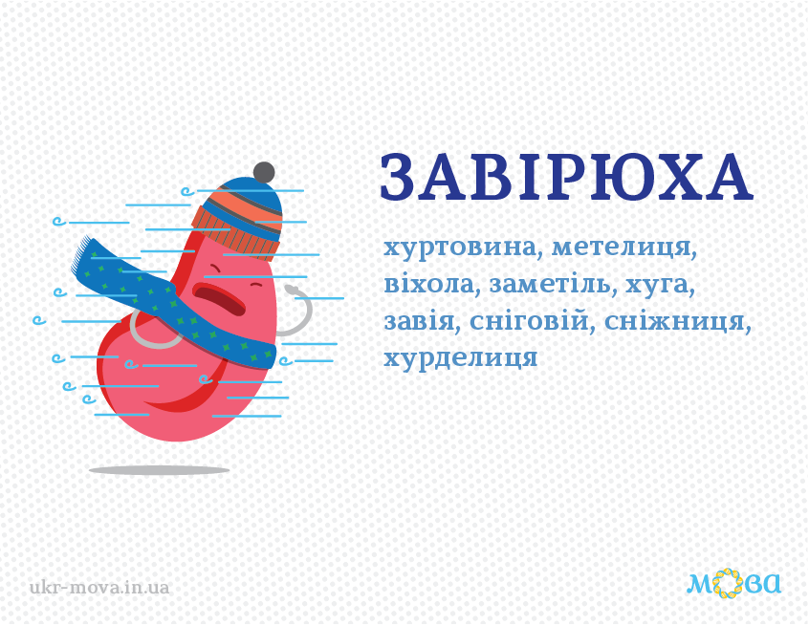

Slide 15
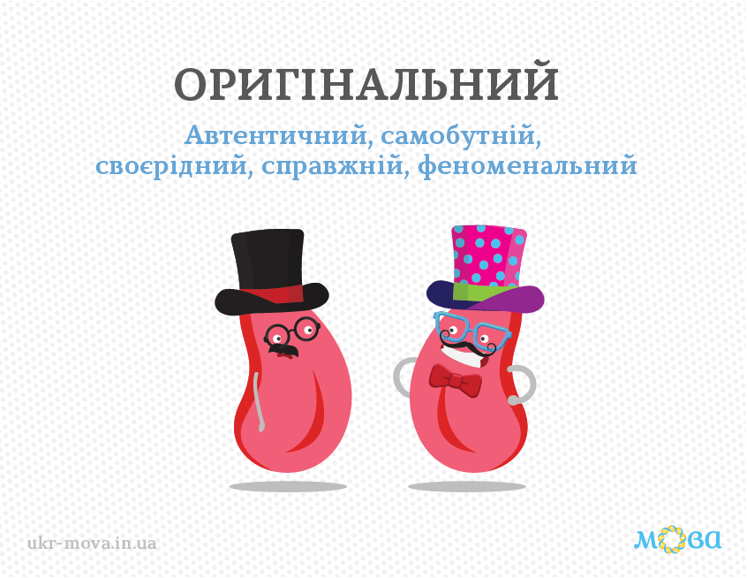

Slide 16
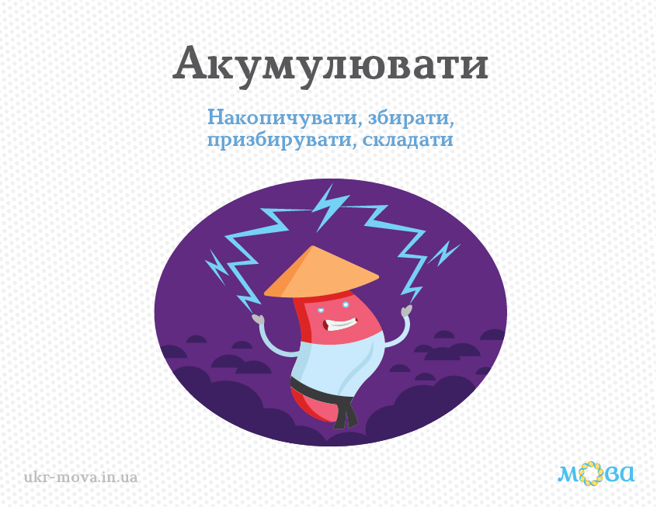

Slide 17
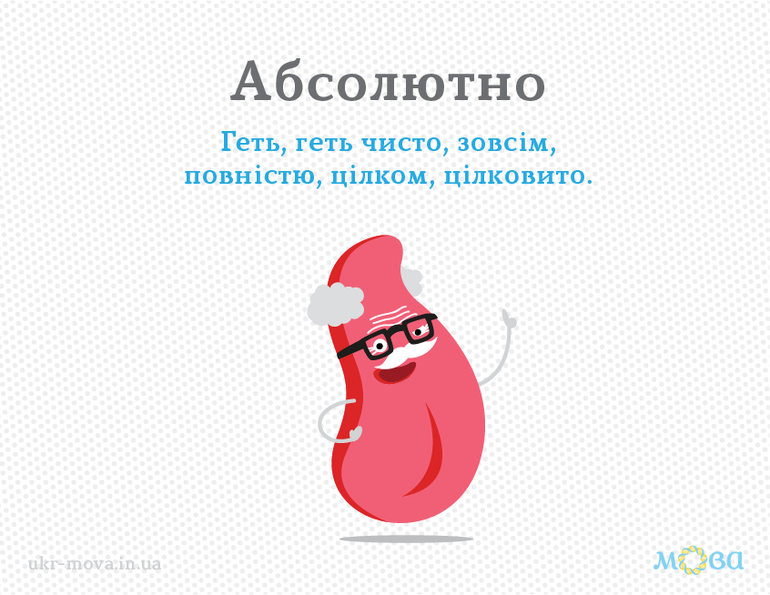

Slide 18
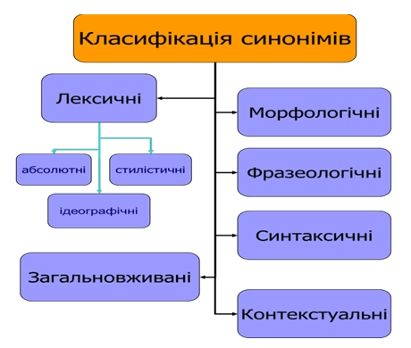

Slide 19
Лексичні синоніми — це слова, що належать до однієї частини мови і мають відмінності у значенні. Серед лексичних розрізняють абсолютні, стилістичні, ідеографічні.
Абсолютні синоніми — це слова тотожні за значенням і різняться лише звучанням: алфавіт, азбука, абетка; дієслово, інфінітив, неозначена форма дієслова. Ці синоніми позбавлені експресивно-емоційних відтінків: мовознавець, лінгвіст, баритися, гаятися.
Стилістичні синоніми — це слова, що різняться експресивно-емоційним забарвленням, належністю до мовних стилів: біографія (офіційно-діловий стиль) і життєпис (публіцистичний стиль).
Ідеографічні синоніми — це стилістично нейтральні слова, що відрізняються відтінками у значенні: схвалювати, підтримувати, затверджувати; взаємини, стосунки, відносини.

Slide 20
Синтаксичні синоніми — семантично близькі синтаксичні конструкції – словосполучення й речення: високоросла людина – людина високого зросту.
Контекстуальні синоніми — це слова, що мають близьке значення тільки в контексті. Поза контекстом ці слова вживаються з абсо-лютно різним значенням. Так, дієслова провалитися і не скласти не є синонімами, але в певному контексті вони можуть вживатися як синоніми (провалитися на екзамені – не скласти екзамену).
Специфічними синонімами є евфемізми — слова, що вживаються для непрямого, прихованого, ввічливого позначення певного предмета, явища, дії замість прямої їх назви: нерозумний замість дурний; допускати неточність замість збрехати. Джерела евфемізмів — у прагненні уникнути з тих чи інших міркувань прямої назви предмета шляхом заміни її позитивним еквівалентом.

Slide 21
Наявність багатої системи синонімів у сучасній українській літературній мові створює неабиякі можливості для вибору їх у мовленні.
Поет-академік Максим Рильський розглядав багатство синонімів як одну з питомих ознак багатства мови взагалі і особливо підкреслював, що «вміння поставити саме те слово і саме на тому місці — невід’ємна риса справжнього майстра».

Slide 22
Говорячи про чистоту мови, М.Рильський закликав:
Як парость виноградної лози,
Плекайте мову.
Пильно й ненастанно
Політь бур’ян.
Чистіша від сльози
Вона хай буде…

Slide 23
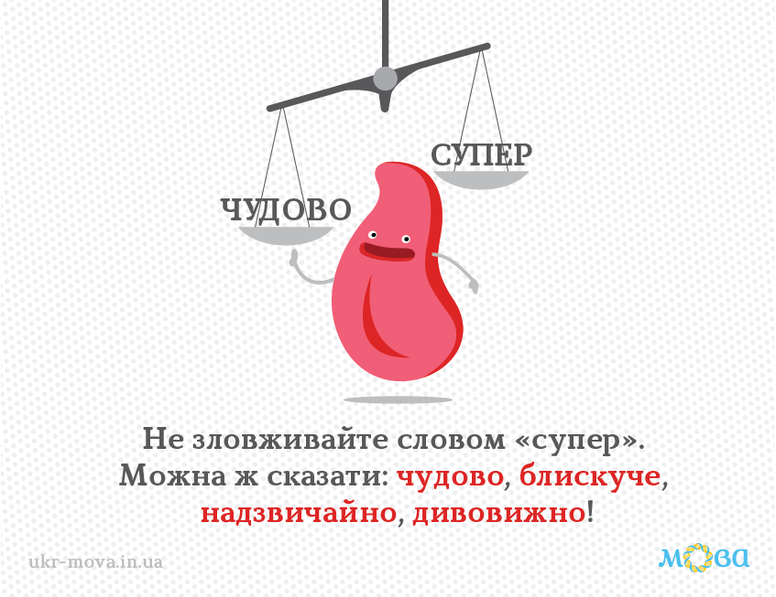

Slide 24
Антоніми, види їх, уживання

Slide 25
Антоніми — це слова з протилежним лексичним значенням, однак поєднані певним спільним фактором, наприклад: високий – низький (зріст), товстий – худий (статура), веселий – сумний (настрій). Як бачимо, антоніми поєднуються у пари. Багатозначні слова можуть входити у різні антонімічні пари з різним відтінками своїх значень.
Наприклад, важка скриня – легка скриня; важка хода – плавна хода; важке завдання – просте завдання.

Slide 26
Структурно антоніми діляться на дві групи:
1. Однокореневі антоніми, або афіксальні, що творяться за допомогою додавання префіксів: доля – недоля, свіжий – несвіжий, революція – контрреволюція, приватизація – реприватизація, чесний – безчесний;
2. Різнокореневі антоніми: день – ніч, назад – вперед, мокрий – сухий, працювати – ледарювати.

Slide 27
Деякі слова в українській мові антонімів не мають. По-перше, власні назви (імена і географічні назви), конкретні іменники, такі як «будинок», «око», «лава», всі числівники та деякі займенники, вузькі терміни: сума, розчинник, іменник, багато прикметників і дієслів. Адже у багатьох із них не можливо виділити два крайніх прояви або стани, що лежить в основі антонімії. Це явище активно використовується письменниками для створення антитези.

Slide 28
Антитеза – це протиставлення різко контрастних понять для створення художнього образу: Ситий голодного не розуміє.

Slide 29
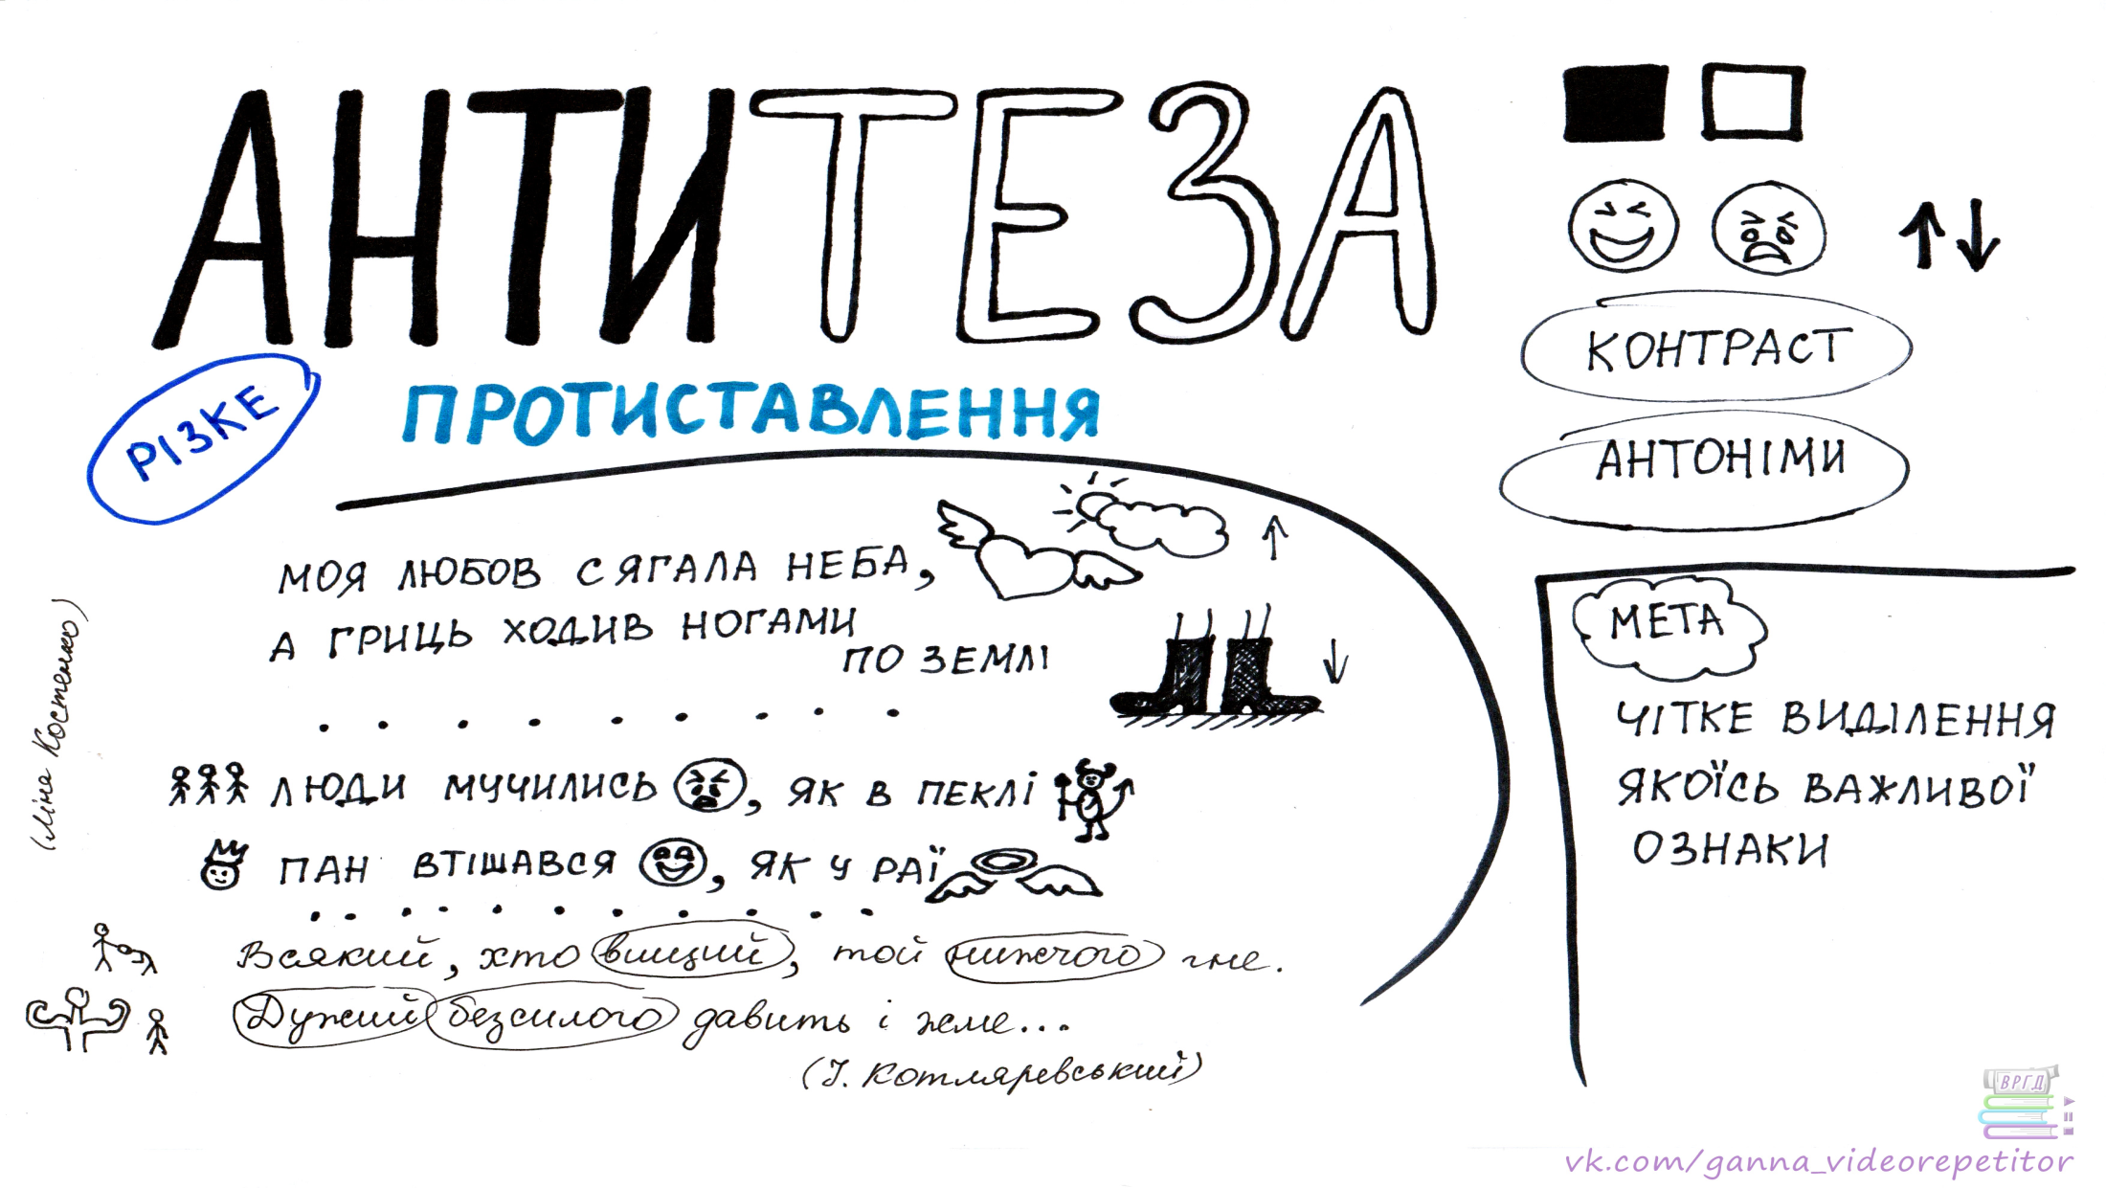

Slide 30
Оксиморон – це алогізм, стилістичний прийом поєднаненя двох антонімічних понять, що логічно виключають одне одного:
Гаряча сніжка у руках сльозинками стекла.
Вас я боюся – ви, зрадники-друзі.

Slide 31
Робота з картками.
Інтерактивні вправи

Slide 32
1. Доберіть синоніми.
Слово
1 превентивний
2 тотальний
3 фіктивний
4 кардинальний
Синонім
А істотний
Б всеосяжний
В передовий
Г підроблений
Д запобіжний

Slide 33
2. Доберіть синонім до кожного прикметника.
Прикметник
1 сердечний
2 сердешний
3 розпачливий
4 ретельний
Синонім
А невтішний
Б лицемірний
В старанний
Г щирий
Д бідолашний

Slide 34
3. Доберіть синоніми.
Слово
1 абсолютний
2 автентичний
3 автономний
4 аналогічний
Синонім
А цілковитий
Б самостійний
В сучасний
Г схожий
Д справжній

Slide 35
4. Доберіть антоніми до поданих слів.
Слово
1 альтруїстичний
2 огидний
3 шкідливий
4 недалекий
Антонім
А принадний
Б свійський
В тямущий
Г корисний
Д корисливий

Slide 36
5. Установіть антонімічні пари, утворивши з поданими частинами складні слова.
Частина слова
1 ясно…
2 високо…
3 ранньо…
4 рівно…
Антонімічна частина слова
А мало…
Б сухо…
В різно…
Г темно…
Д пізньо…

Slide 37
6. Доберіть антоніми до поданих слів.
Слово
1 лебедіти
2 компенсувати
3 знаходити
4 деградувати
Антонім
А сахатися
Б губити
В грубіянити
Г шкодити
Д відроджуватися

Slide 38
7-8. Доповніть прислів’я та приказки антонімами, вставте замість крапок пропущені слова.
1. На чорній землі
... хліб родить.
2. Важко в навчанні, зате ... в роботі.

Slide 39
3. Хто хоче більше знати, треба ... спати.
4. Що вранці не зробиш, те ... не наздоженеш.
5. Краще розумна догана, ніж ... похвала.
6. Маленька праця краща за ... безділля.

Slide 40
7. Багато нового, та ... доброго.
8. Йдучи по чужу голову і ... неси.
9. Багатий хитрий на гроші, а ... на видумки.
10. Праця чоловіка годує, а ... марнує.

Slide 41
ПОМІРКУЙМО!
1. Обидва слова, подані в дужках, можливі за змістом у реченні
А Це фахівець найвищого класу — справжній (профі, профан).
Б Наша невеличка група здійснила (екскурс, екскурсію) центром Тернополя.
В Протягом (століть, сторіч) український Степ належав кочовикам.
Г Передвиборча (компанія, кампанія) була в самісінькому розпалі.
Д Цей (абонент, абонемент) дає нам право відвідувати басейн щосереди.

Slide 42
2. Синоніми наведено в рядку
А зустрічати гостя – проводжати гостя
Б жвавий хлопчина – прудкий хлопчина
В привозити подарунки – привезені подарунки
Г будівельний кран – водопровідний кран

Slide 43
3. Синонімом до слова головний є
А останній
Б чільний
В завзятий
Г другорядний

Slide 44
4. Позначте речення, у якому виділене слово
НЕ МОЖНА замінити варіантом у дужках:
А Архітектор наголосив (підкреслив), що проект слід виконати вчасно.
Б За мить вантажна машина зникла (щезла) з очей.
В Технічний персонал змарнував (згаяв) багато часу на підготовчі роботи.
Г У нашій родині панують теплі, дружні стосунки (взаємини).
Д Щоб здобути (отримати) вищу освіту, потрібно наполегливо працювати.

Slide 45
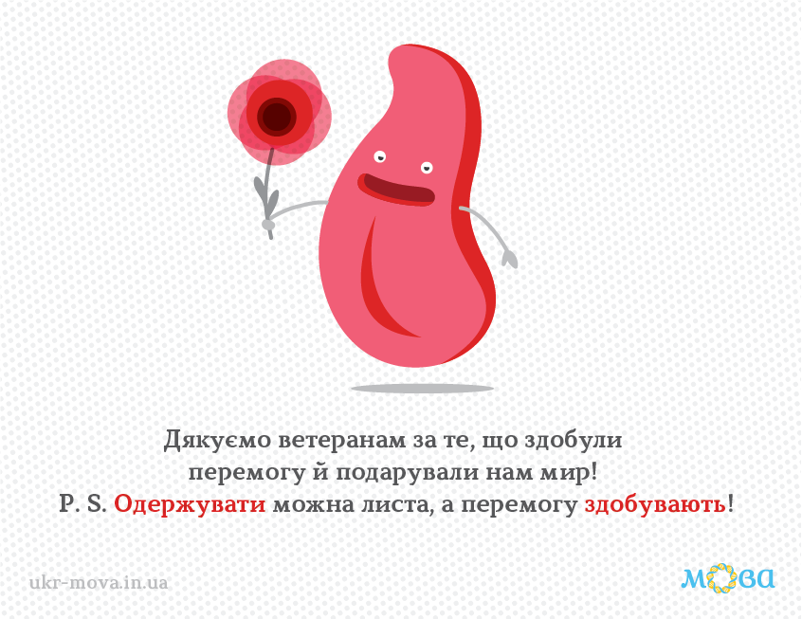

Slide 46
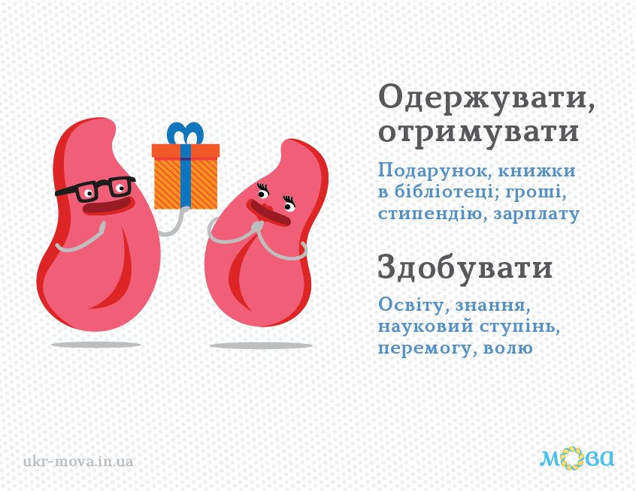

Slide 47
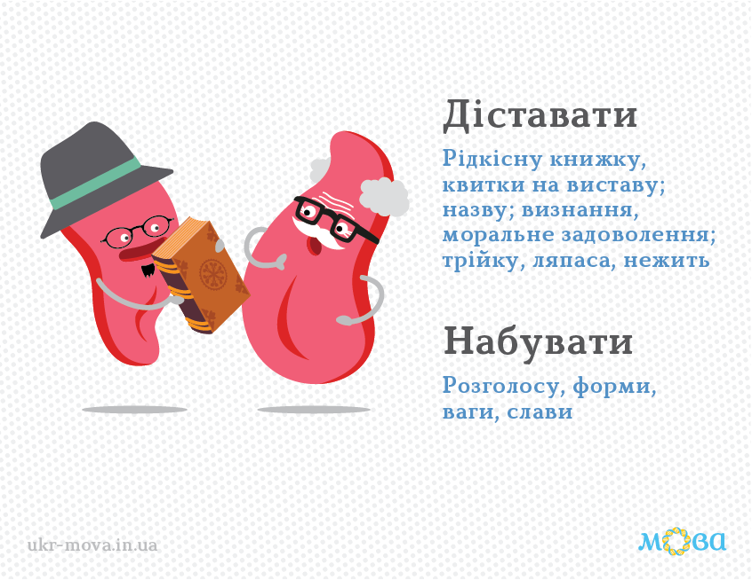

Slide 48
5. НЕ МОЖНА замінити поданим варіантом у дужках виділене слово в реченні
А Подекуди (місцями) пройшов сліпий дощик.
Б За високими осокорами почало світліти (світлішати) небо.
В М’який (незлостивий) докір корисніший за нещиру подяку.
Г Ми не хотіли брати участь у цих темних (підозрілих) справах.
Д Молоко дуже корисне (корисливе) для молодого організму.

Slide 49
6. З поданих у дужках синонімів кожен з варіантів можливий у реченні
А (Ретельні, проникливі) дослідження археологів підтверджують слова Геродота.
Б Червоні жоржини (сильніше, потужніше) мерехтять росами.
В Старі дуби (оточували, облягали) галявину.
Г Представники різних поколінь не завжди (здатні, здібні) порозумітися.
Д Ми стояли, зачаровані (дивною, прекрасною) музикою весняних лугів.

Slide 50
7. Синонімом до слова збагнути є
А зібгати
Б розбагатіти
В зрозуміти
Г розгубитися

Slide 51
8. Синонімом до слова заяложений є
А закладений
Б закинутий
В забруднений
Г загальноприйнятий

Slide 52
9. Усе, окрім тонесенької смуги над (…), уже перетворилося на щільну білу завісу, що огортала землю, не давала їй прокинутися.
Замість крапок у реченні можна вставити всі слова, ОКРІМ
А виднокругом
Б горицвітом
В видноколом
Г горизонтом

Slide 53
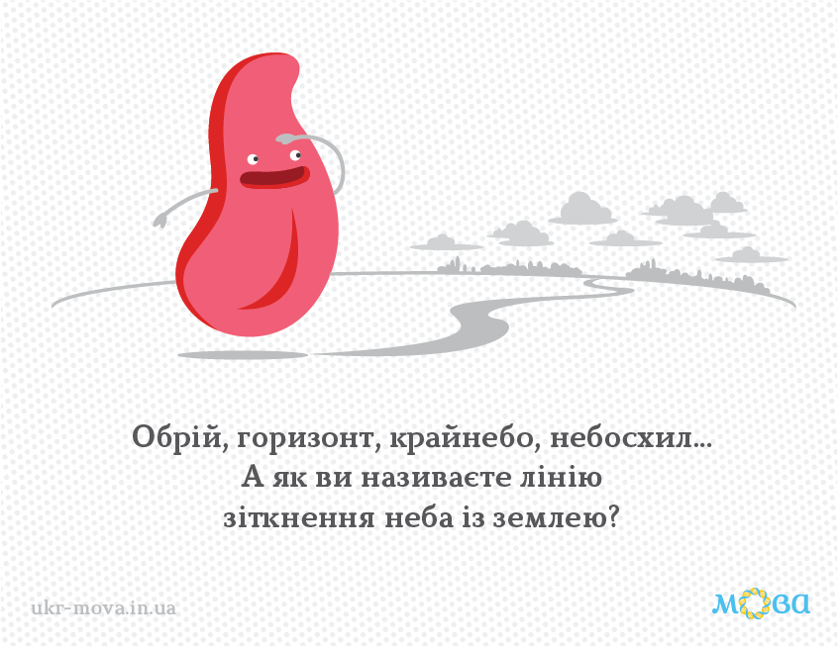

Slide 54
10. НЕ є синонімами словá в рядку
А поступ, прогрес
Б занепад, регрес
В карта, масштаб
Г тираж, наклад

Slide 55
11. Синонімами є всі слова в рядку
А говіркий, веселий, радісний
Б карати, мучити, тримати
В деінде, подекуди, зблизька
Г артист, лицедій, актор

Slide 57
12. Антонімічну пару вжито в прислів'ї
А У дитини заболить пальчик, а в матері серце.
Б Діти - як квіти: поливай, то ростимуть.
В Малі діти - малий клопіт, а підростуть - буде великий.
Г Рідня до півдня, а як сонце зайде - ніхто не знайде!

Slide 58
13. Антоніми вжито в прислів’ї
А Глибше орати – більше сіна мати.
Б Шануй учителя, як родителя.
В Не бажай синові багатства, а бажай розуму.
Г У червні на полі густо, а надворі пусто.

Slide 59
14. Антонімами є слова
А серйозний - стриманий
Б делікатний - приємний
В деградувати - відроджуватися
Г акліматизований - пристосований
Д асиміляція - уподібнення

Slide 60
15. Антонімами є слова в рядку
А постійний – сталий
Б приємний – милий
В різниця – тотожність
Г провісник – предтеча

Slide 61
Домашнє завдання:
1. Утворіть синонімічні ряди (гнізда) таких слів: абсолютний, актуальний, банальний, ідеальний, кричати, різнокольоровий, примітивний, солідний, унікальний.
2. Доберіть різноманітні антоніми до багатозначних слів:
1. Легкий (характер, вітерець, завдання, хода).
2. Гарячий (сонце, повітря, людина).
3. Блідий (промінь, обличчя, колір).
4. Глибокий (знання, сон, річка).

Slide 62
Дякую за увагу!

